Slide 1

Biologische Verfahren
SAA-57-50
Notes:
RG intern: wie bringen wir hier KI rein? Erster Schritt erzeugen digitaler Daten; KI sucht nach Gemeinsamkeiten, ggf. User-Tests, Vergleich zur traditionellen Art der Einarbeitung als Ist-Stand, Prezi als EINE große Präsentation, Agent RANSACK sucht Begriffe → Querverbindungen

Slide 2

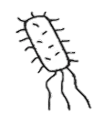



Allgemeines
Vorbereitung
Messung
Auswertung
Qualitätssicherung
Inhalt
Allgemeines
Untersuchungen
Kolonizahl 22°C und 36°C
E. coli/coliforme
Enterokokken
Pseudomonaden
Clostridien
Auswertung
Qualitätssicherung

Slide 3
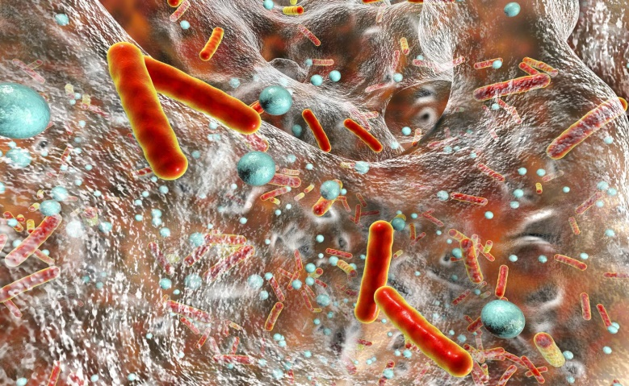
Allgemeines
Vorbereitung
Messung
Auswertung
Qualitätssicherung
Mikrobiologische Untersuchungen
Allgemeine Information
Trinkwasser ist nie keimfrei
Auch nach Aufbereitung sind Mikroorganismen enthalten
Grundsätzlich gilt: Die meisten Erreger sind niedrig-pathogen, es sind hohe Dosen von z.T. über 1 Mio. Keime /ml Wasser erforderlich, um eine Infektion auszulösen.
I.d.R. harmlose Bakterien
oder Viren
Um sicherzustellen, dass die Bakterien und Viren nach der Aufbereitung des Wassers nur noch in gesundheitlich unbedenklicher Konzentration vorhanden sind, gibt es strenge mikrobiologisch-regulatorische Anforderungen zur Überwachung der Trinkwasserqualität.
In Konzentrationen ohne gesundheitliche Bedeutung

Slide 4
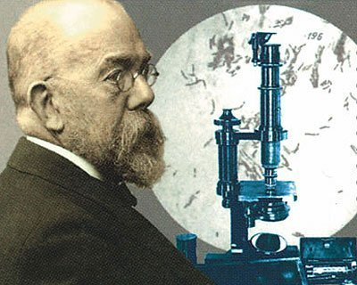
Allgemeines
Vorbereitung
Messung
Auswertung
Qualitätssicherung
Koloniezahl 22°C und 36 °C
Allgemeines
Erfassung gram-negativer, nicht sporenbildender Bakterien
Indikator für Kontamination nach der Aufbereitung
Grenzwertüberschreitung ohne direkte gesundheitliche Bedeutung, sollte aber nicht dauerhaft toleriert werden
Grenzwert: 100 KBE/ml
Wusstest du dass…
… der empirische Richtwert für die Koloniezahl von 100/ml geht auf Robert Koch zurück. Dieser schreibt 1883:
"Wenn ein Filterwerk in jeder Beziehung zufriedenstellend arbeitet, dann finden sich erfahrungsgemäß in filtriertem Wasser weniger als 100 entwicklungsfähige Keime auf 1 cm³".

Slide 5

Grundlagenwissen
Vorbereitung
Messung
Auswertung
Qualitätssicherung
Koloniezahl 22°C und 36 °C
Vorbereitung
DEV Nähragar
- 23 g/L aufkochen (ständig rühren, bis die Lösung klar wird)
- pH Wert einstellen
- 12 ml in Reagenzglas pipettieren
- Röhrchen schließen und autoklavieren
- nach Abkühlen im Kühlschrank R# lagern
Vor Benutzung bei 100°C im Autoklav verflüssigen und im Wasserbad bei 44°C warmhalten
Platten sterilisieren (In Alufolie; 2h bei 200°C)
!
Unbedingt beachten:
Arbeitstäglich kalibrieren!
- Silberne Caps bei DEV
- Fühler (Autoklav) in ein Reagenzglas!
Arbeitstäglich kalibrieren!

Slide 6
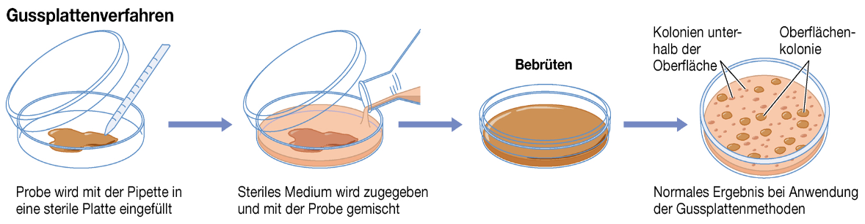
Grundlagenwissen
Vorbereitung
Messung
Auswertung
Qualitätssicherung
Koloniezahl 22°C und 36 °C
Ansatz
Brock; Mikrobiologie; 2009
Probe schütteln und je 1 ml auf die sterilisierten Platten auftragen;
Agar vorsichtig einfüllen, schwenken und auskühlen lassen;
Platten auf den Deckel in den jeweiligen Kühlschrank legen;
Probenummer bei 22°C wird mit X markiert.
„234X“

Slide 7
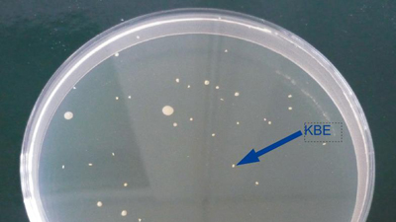
Grundlagenwissen
Vorbereitung
Messung
Auswertung
Qualitätssicherung
Koloniezahl 22°C und 36 °C
Auswertung
Nach 24 h Inkubation
Jede sichtbare Kolonie (unabhängig von der Größe!) zählt Grenzwert: 100 Koloniebildende Einheiten je ml (KBE/ml)
3 KBE
1 KBE

Slide 8
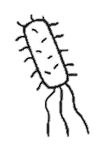
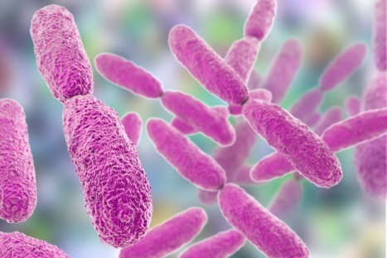
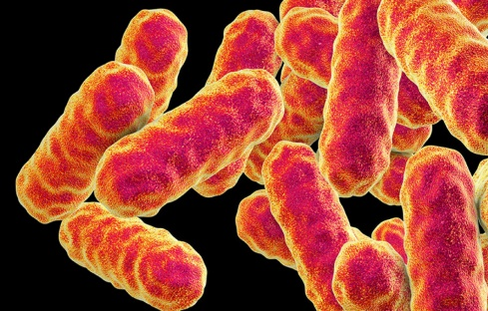
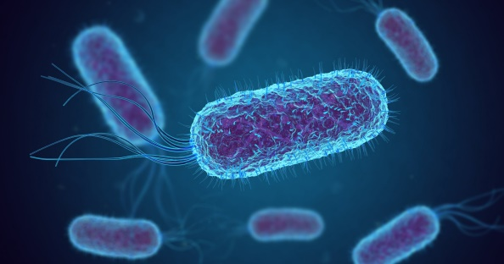
Grundlagenwissen Vorbereitung Messung Auswertung Qualitätssicherung
Coliforme Keime
Allgemeines
Umweltkeime
Bsp.: Klebsiella, Serratia, Enterobacter, Citrobacter
Fäkalkeime
Bsp.: Escherichia coli (E. coli)
Sind ein Hinweis auf Mängel in der Aufbereitung und Verteilung von Trinkwasser
Ursachen für Verunreinigung aufklären
Maßnahmen zur Beseitigung einleiten
?
!

Slide 9

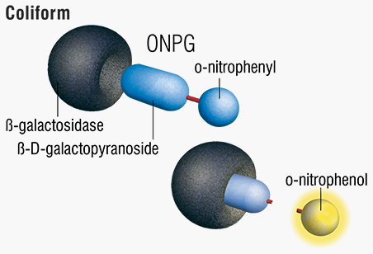
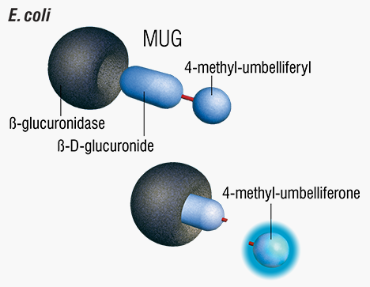
Grundlagenwissen Vorbereitung Messung Auswertung Qualitätssicherung
E. coli und coliforme Keime
Funktionsweise Quanti-Tray®
Beruht auf dem Enzymset der Koliformen Bakterien
Koliforme: β-Galactosidase E. coli: β-Glucuronidase

Slide 10
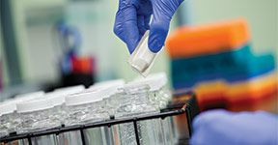
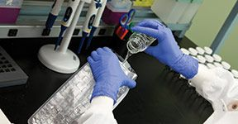
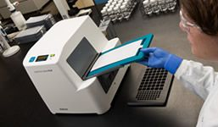
Grundlagenwissen Vorbereitung Messung Auswertung Qualitätssicherung
E. coli und coliforme Keime
Ansatz
Sealer einschalten
Trinkwasser bis zur Markierung der Becher einfüllen und Reagenz hinzufügen
Bis zum Auflösen der Reagenz warten, dann in Quanti-Tray umfüllen und versiegeln
Für 19 ± 1h inkubieren (20°C)

Slide 11
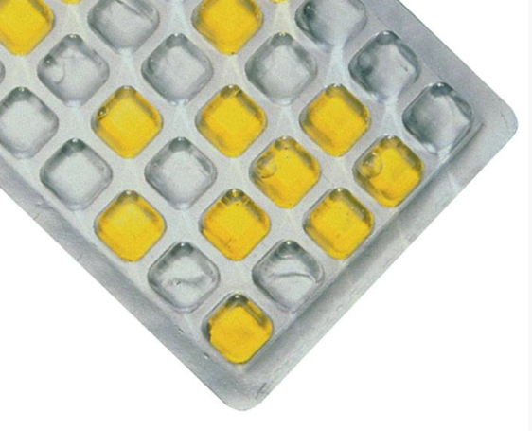
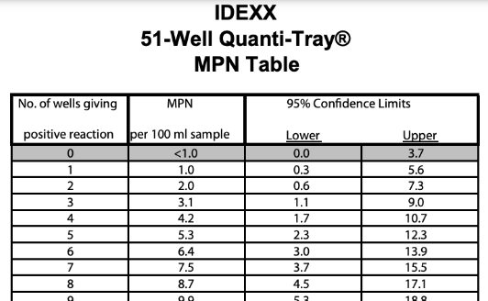
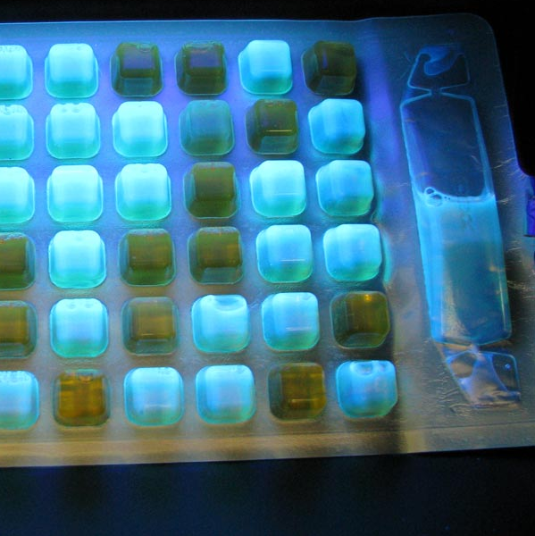
Grundlagenwissen Vorbereitung Messung Auswertung Qualitätssicherung
E. coli und coliforme Keime
Auswertung
1.) Gelbe Wells zählen (Koliforme);
2.) Fluoreszierende Wells (E. coli) unter UV Licht
zählen;
3.) Anzahl je als most propable number angeben:
8 gelbe Wells = ~ 9 Koliforme / 100 ml
3 Fluoreszierende Wells = ~ 3 E.coli / 100 ml

Slide 12
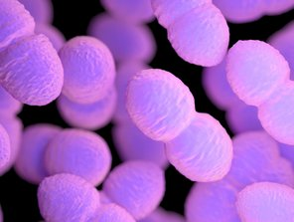
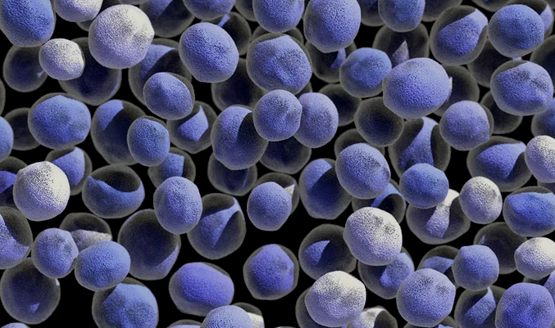
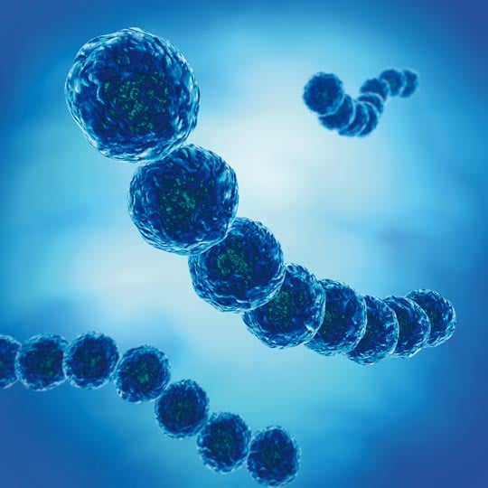
Grundlagenwissen Vorbereitung Messung Auswertung Qualitätssicherung
Enterokokken
Allgemeines
Im Menschen
Spielen wichtige Rolle in der normalen Darmflora (probiotisch). Geben Lebens- mitteln gewünschten Geschmack.
In der Umwelt
Kommen ubiquitär im Boden, Wasser und Säugetieren vor.
Eindeutiger Indikatorkeim für fäkale Verunreinigung des Trinkwassers (widerstandsfähiger gegenüber Desinfektionsmittel)
Ursachen für Verunreinigung aufklären
Maßnahmen zur Beseitigung einleiten
?
!

Slide 13
Grundlagenwissen Vorbereitung Messung Auswertung Qualitätssicherung
Koloniezahl 22°C und 36 °C
Vorbereitung
Galle-Äsculin-Agar
- Herstellung wie auf Flasche im Regal
- pH Wert auf 7,1 ± 0,1 bei 25°C
- 12 ml in Glaspetrischale pipettieren
- 20 min bei 121 ± 3°C autoklavieren
- nach Abkühlen im Kühlschrank R# lagern
Filtrationstrichter
- vorher autoklavieren
!
Unbedingt beachten:
Nicht einatmen – Pulver ist giftig!
pH-Meter arbeitstäglich kalibrieren!
Aus Schrank unter Filtrationseinheit

Slide 14
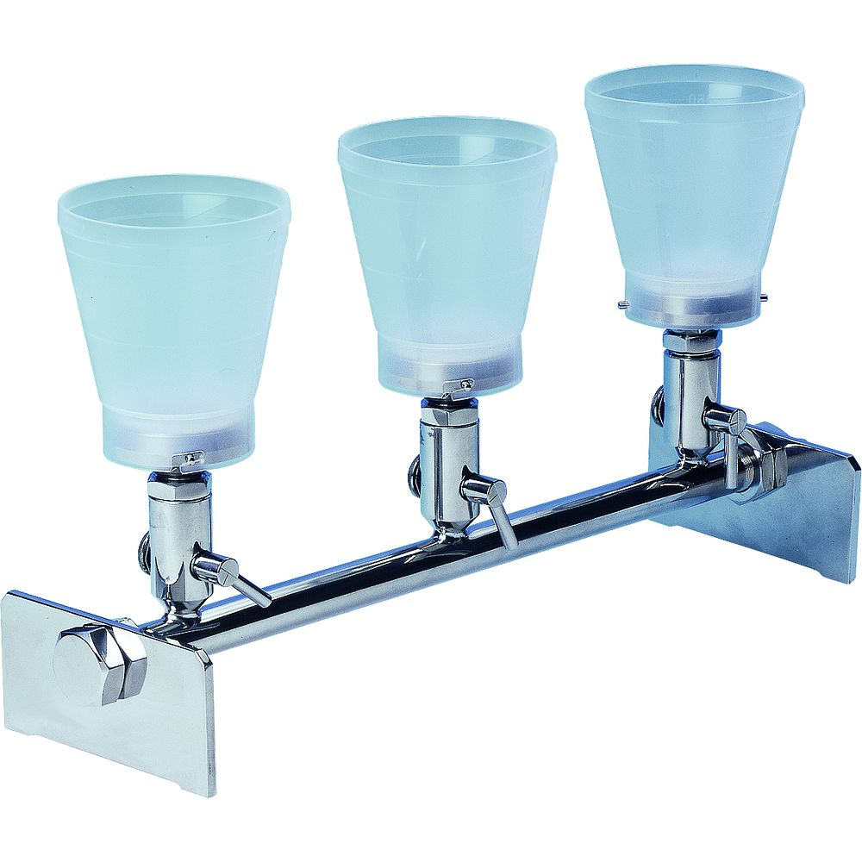
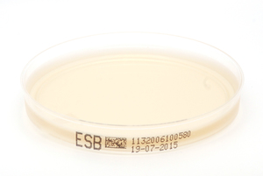
Grundlagenwissen Vorbereitung Messung Auswertung Qualitätssicherung
Enterokokken
Ansatz
Weiße Filter auf abgeflammten Filtrations-fritte legen und sterilen Trichter aufsetzen
100 ml Probe filtrieren
Filter auf Slanetz-Barley Agarplatte überführen
Für 44 ± 42h inkubieren (36± 2°C)

Slide 15
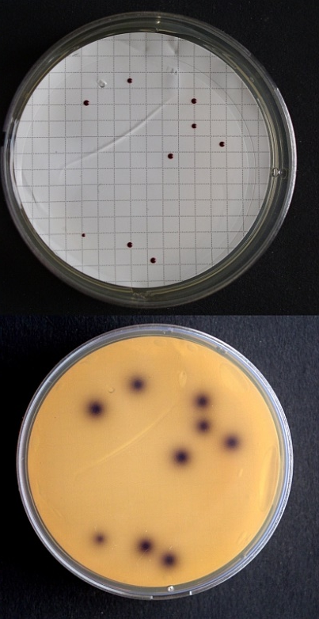
Grundlagenwissen Vorbereitung Messung Auswertung Qualitätssicherung
Enterokokken
Auswertung
Rostbraune/dunkelrote/rosa Kolonien sind verdächtig
Bestätigung
mit Galle-Äsculin-Azid Agar (GÄA)
Filter auf vorgewärmte GÄA-Platte tauschen
Bebrütung bei 44°C für 2h
Dunkle KBE mit Hof im Substrat sind positiv

Slide 16
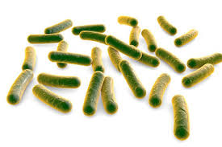
Grundlagenwissen Vorbereitung Messung Auswertung Qualitätssicherung
Pseudomonaden
Allgemeines
Umweltkeime
Bsp.: Klebsiella, Serratia, Enterobacter, Citrobacter
Fäkalkeime
Bsp.: Escherichia coli (E. coli)
Sind ein Hinweis auf Mängel in der Aufbereitung und Verteilung von Trinkwasser
Ursachen für Verunreinigung aufklären
Maßnahmen zur Beseitigung einleiten
?
!

Slide 17
Grundlagenwissen Vorbereitung Messung Auswertung Qualitätssicherung
Enterokokken-Selektiv-Agar nach Slanetz-Bartley (ESB)
Nach DIN EN ISO 7899-2:2000
ICP-MS-026-50 Stand: 25.10.2023 Folie 3/12

Slide 18
Grundlagenwissen Vorbereitung Messung Auswertung Qualitätssicherung

